Slide 1
সবাইকে স্বাগতম

Slide 2
শিক্ষক পরিচিতি মো: নূরুল ইসলাম এমএসসি (গণিত রাবি), এমএড(টিটিসি রাজশাহী) সহকারী প্রধান শিক্ষক ঝিনুক মাধ্যমিক বালিকা বিদ্যালয় কোর্টপাড়া, চুয়াডাঙ্গা।

Slide 3
পাঠ পরিচিতি বিষয়ঃ গনিত শ্রেনিঃ 7ম বিষয়ঃ ত্রিভুজ ও তার প্রকার ভেদ

Slide 4
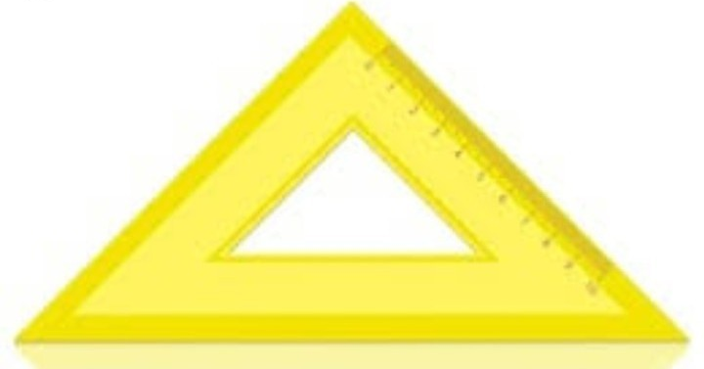
উপরের চিত্রটি কিসের?

Slide 5
শিখনফল
১।ত্রিভুজ কি তা বলতে পারবে।
২।ত্রিভুজ কত প্রকার তা বলতে পারবে।
৩। বিভিন্ন ত্রিভুজ সম্পর্কে জানতে পারবে।
৪। বিভিন্ন ধরনের ত্রিভুজের সমস্যার সমাধান করতে পারবে।

Slide 6
সংজ্ঞাঃ তিনটি বাহু দ্বারা সীমা বদ্ধ ক্ষেত্রকে ত্রিভুজ বলা হয় ।

Slide 7
ত্রিভুজের প্রকার ভেদ
কোণভেদে ত্রিভুজ
সূক্ষকোণী ত্রিভুজ
স্থুলকোণী ত্রিভুজ
সমকোণী ত্রিভুজ

Slide 8
সুক্ষকোণী ত্রিভুজ
যে ত্রিভুজের তিনটি কোণ এক সমকোণ অপেক্ষা ছোট তাকে সুক্ষকোণী ত্রিভুজ
বলে ।
A
B
C
চিত্রে ABC একটি সুক্ষকোণী ত্রিভুজ

Slide 9
সমকোণী ত্রিভুজ
যে ত্রিভুজের একটি কোণ এক সমকোণ তাকে সমকোণী ত্রিভুজ বলে।
A
B
C
চিত্রে ABC একটি সমকোণী ত্রিভুজ ।

Slide 10
স্থুলকোণী ত্রিভুজ
যে ত্রিভুজের একটি কোণ এক সমকোণ অপেক্ষা বড় তাকে স্থুল কোণী ত্রিভুজ বলে ।
A
B
C
চিত্রে ABC একটি স্থুল কোণী ত্রিভুজ ।

Slide 11
দলীয় কাজ
একটি সমকোণী ও স্থুলকোণী ত্রিভুজ আঁক

Slide 12
মূল্যায়ন
১।ত্রিভুজ এর কয়টি কোণ ।
২।ত্রিভুজ এর কয়টি বাহু ।
৩।ত্রিভুজ তিন কোণের সষ্টি কত ।

Slide 13
বাড়ীর কাজ
বিভিন্ন ধরণের ত্রিভুজ মডেল তৈরি করে আনবে ।

Slide 14
সকলকে ধন্যবাদ

